Slide 1
NT
Séc. I
A.D.
d.C.

Slide 2
NT
A.D.
33 d.C.
51 d.C.
90 d.C.

Slide 3
51
52
55
56
57
60
61
62
64
65
66
67
68
70
90
1 Tessalonicenses
Tiago/Efésios/Filipenses
Colossenses/1 Timóteo/Filemom
Ev. João/1,2,3 João
Apocalipse
2 Tessalonicenses
1 – 2 Coríntios
Gálatas
Ev. Mateus/Lucas
Atos dos Apóstolos
Romanos
1 Pedro
Ev. Marcos/Judas
Tito
2 Timóteo
2 Pedro
Hebreus

Slide 4
NT
Cópias (+ de 5.000)
51 - 90
101 - 1500
Séc. I
A.D.
Séc. II
Séc. XV

Slide 5
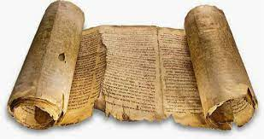
+ 5.000 manuscritos gregos
séculos II a XV

Slide 6
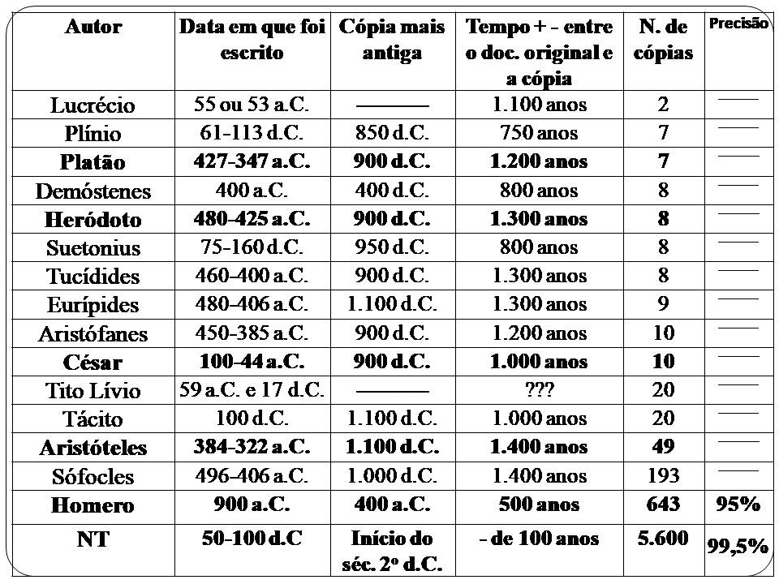

Slide 7
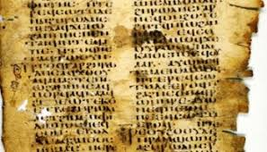
76 papiros
séculos II a VII

Slide 8
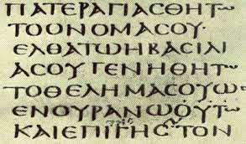
252 manuscritos unciais
séculos IV a IX

Slide 9
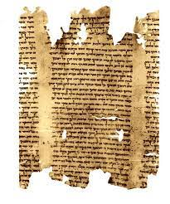
2.646 manuscritos minúsculos
Séculos IX a XV

Slide 10
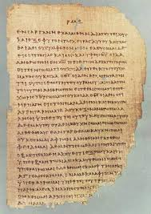
1.997 lecionários em pergaminho
Séculos IV a XV

